Slide 1
C/C++ Programming 4주차
이천솔 서상원

Slide 2
Contents
구분 | 내용 | 비고
1주차 | OT
2주차 | C++ 개요
3주차 | 문자열
4주차 | 클래스
5주차 | 클래스와 동적 메모리할당
6주차 | 제어구문과 함수
7주차 | 클래스의 상속
8주차 | 중간고사
9주차 | 프렌드 및 기타사항
10주차 | 텀프로젝트 주요사항 | 텀 프로젝트
11주차 | 실습문제
12주차 | 실습문제
13주차 | 실습문제
14주차 | 실습문제
15주차 | 기말고사

Slide 3
Class
C언어의 구조체 vs C++언어의 클래스
단, C++의 struct는 멤버함수 사용이 가능하나 접근제어(기본값)이 public이다.
C++의 struct는 class와 접근제어(기본값)을 제외하고는 동일하다.
C언어 구조체 | 클래스
멤버변수 o 멤버함수 x 접근제어(기본값): public 상속 x | 멤버변수 o 멤버함수 o 접근제어(기본값): private 상속 o

Slide 4
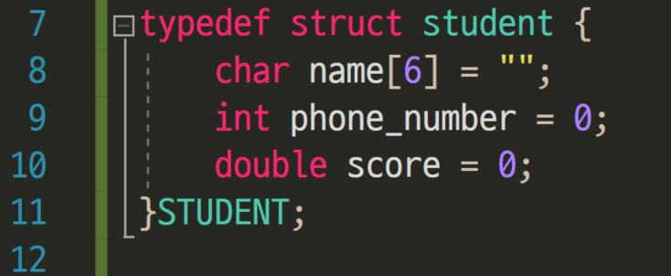
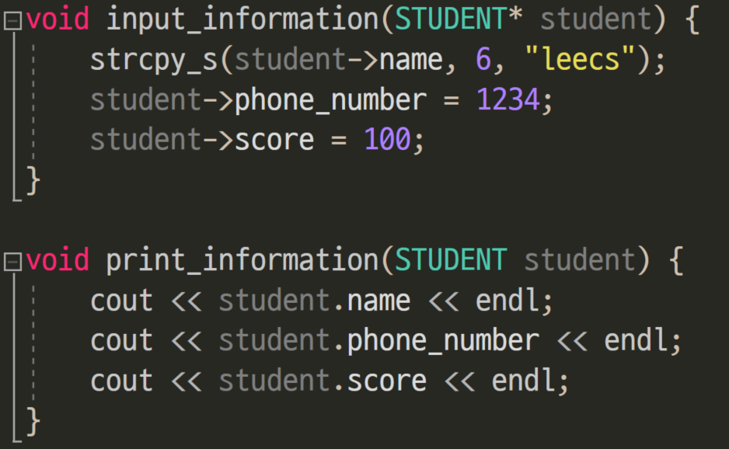
Struct
C언어의 구조체
멤버변수 o
멤버함수 x
(외부에 선언해야함)
* 1번 압축파일 사용해보기

Slide 5
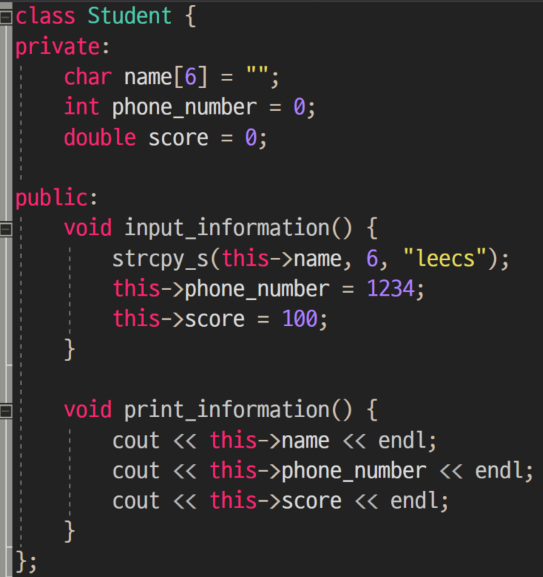
Class (기초 구성)
C++언어의 클래스
멤버변수
멤버함수
* 2번 압축파일 사용해보기

Slide 6
Class (접근제어 지시자)
C++언어의 클래스
접근제어 지시자
Public
Private
Protected
This포인터
: 해당 객체의 클래스를 가리킴
* 2번 압축파일 사용해보기

Slide 7
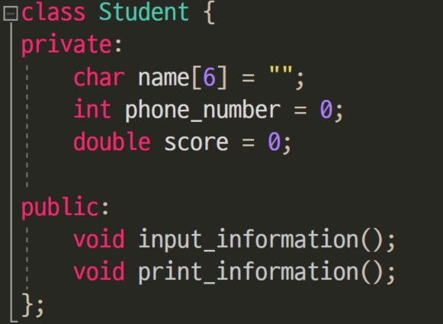
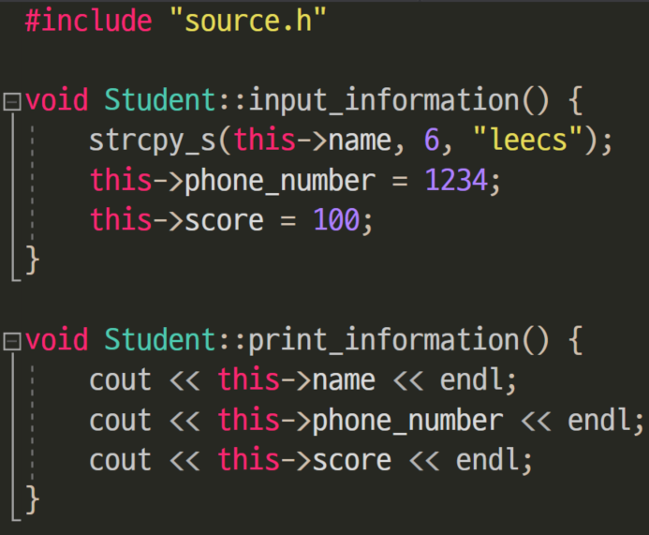
Class (멤버함수 외부정의)
C++언어의 클래스
범위지정 연산자
<source.h>
<source.cpp>
* 3번 압축파일 사용해보기

Slide 8
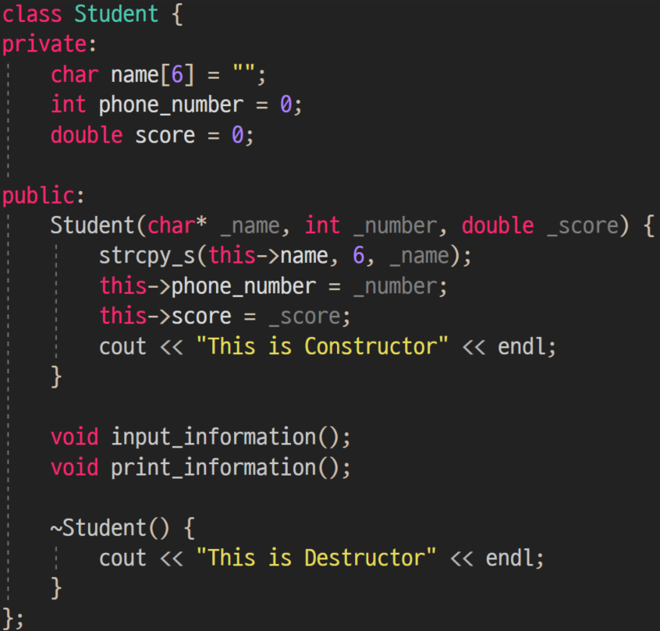
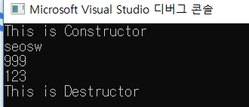
Class (생성자, 소멸자)
C++언어의 클래스
생성자
(Constructor)
소멸자
(Destructor)
* 4번 압축파일 사용해보기

Slide 9
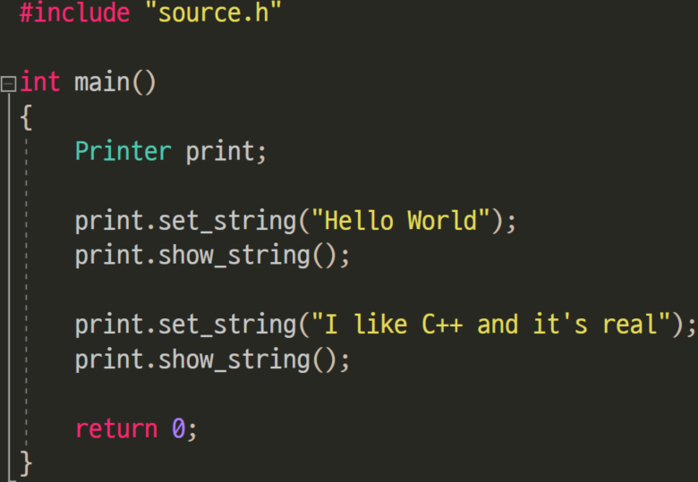
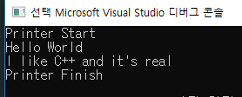
실습문제 1
문자열 정보를 내부에 저장하는 Printer 클래스를 디자인하자.
이 클래스의 기능은 문자열 저장과 문자열 출력이다.
아래의 메인함수를 실행하여 오른쪽의 콘솔화면을 출력하자.

Slide 10
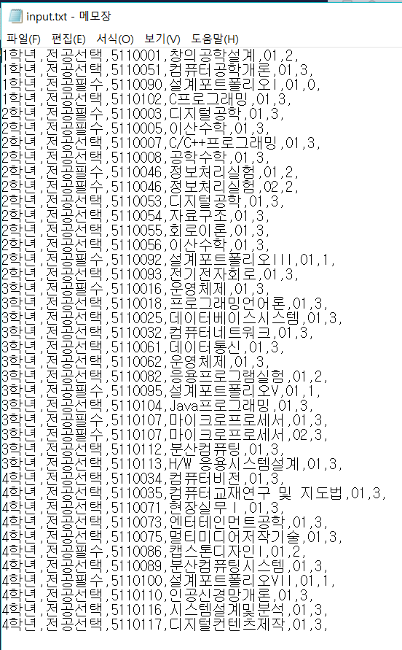
과제
오른쪽 input.txt를 입력받아 내부에 저장하는 클래스를 디자인하자.
(단, 학년, 이수구분, 과목번호, 과목명, 분반번호, 학점은 클래스의 멤버변수에 따로 저장한다.)
이 클래스의 기능은 저장과 출력, 검색내용 출력이다.
클래스를 만들고 클래스 선언시 배열로 선언해도 된다.

